Slide 1

نظام التعليم المطور للانتساب
الدراسات الاجتماعية كلية الآداب – قسم
شعبة الجغرافيا
اسم المقرر: الجغرافيا التاريخية
Historical Geography
رمز المقرر: جغر7405438
عدد الساعات: 2 (نظري)
د. حسن مرزوق السيد محمود
1

Slide 2
المحاضرة الأولى
الجغرافيا التاريخية
مفهومها ومناهجها
وطرق دراستها

Slide 3
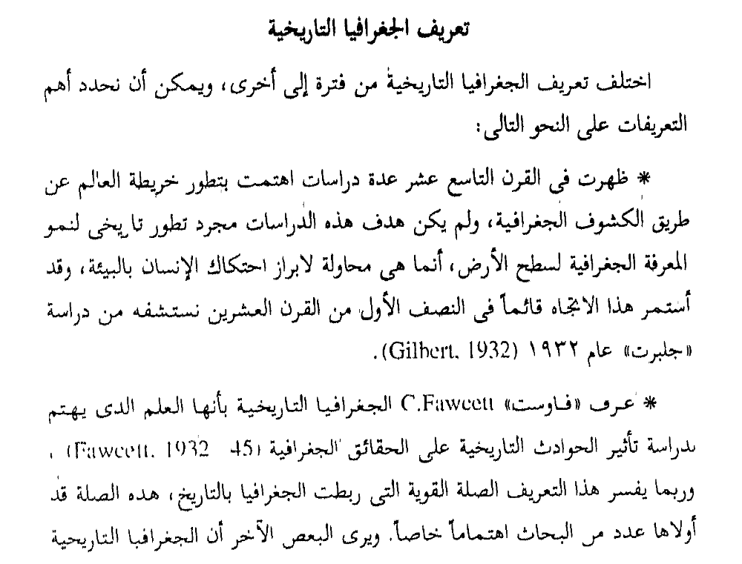
3

Slide 4
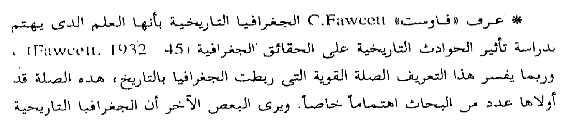
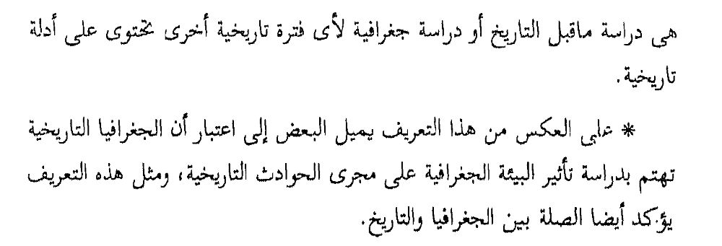
4

Slide 5
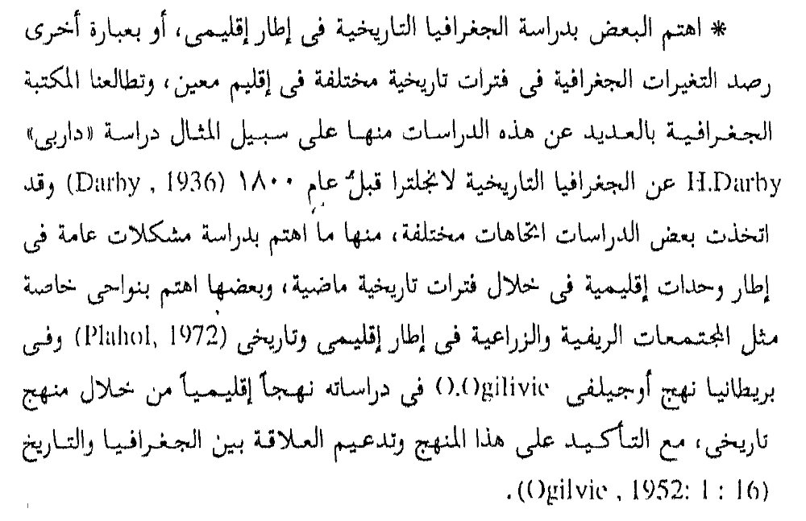
5

Slide 6
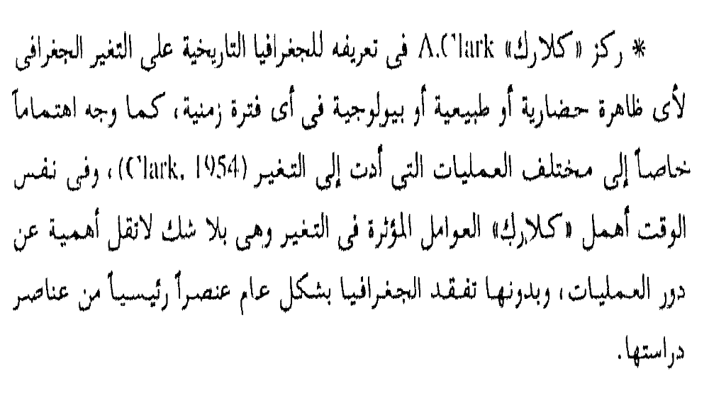
6

Slide 7
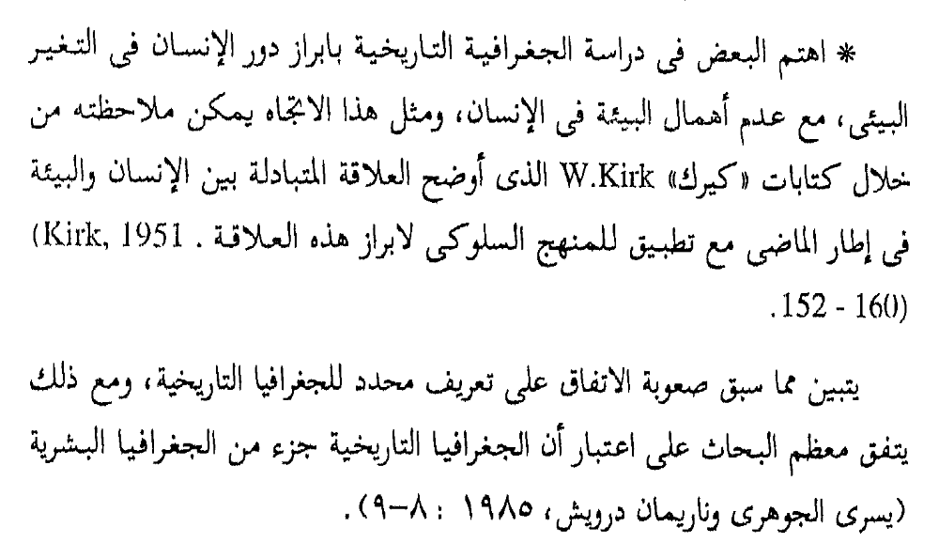
7

Slide 8
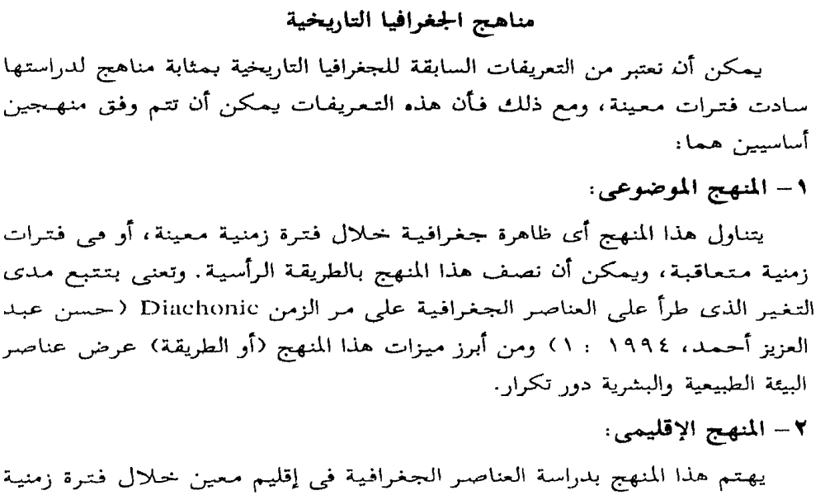
8

Slide 9
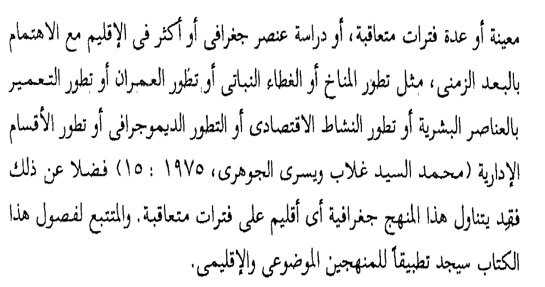
9

Slide 10
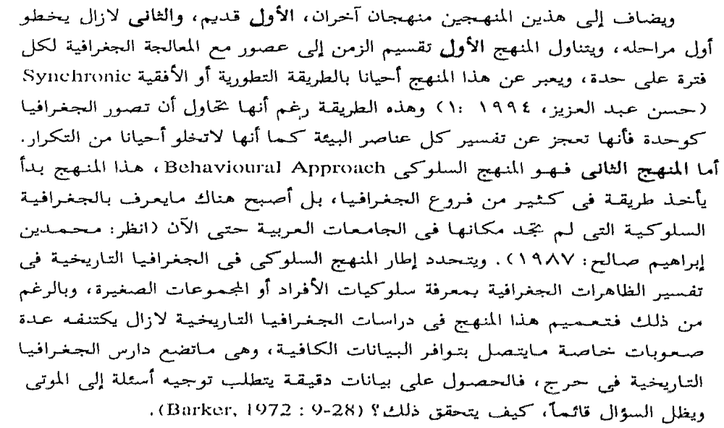
10

Slide 11
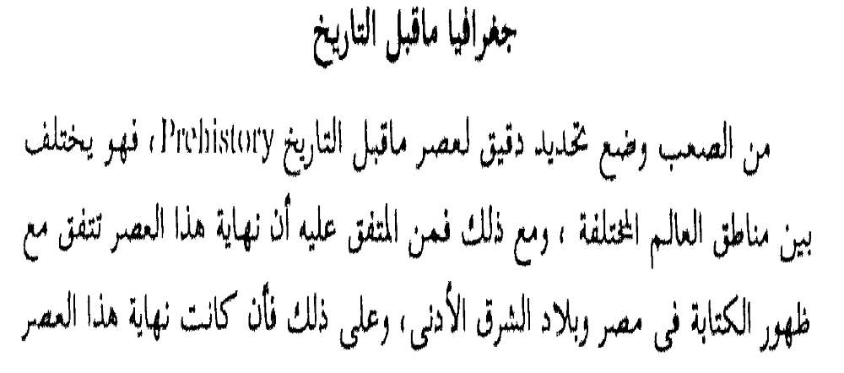
11

Slide 12
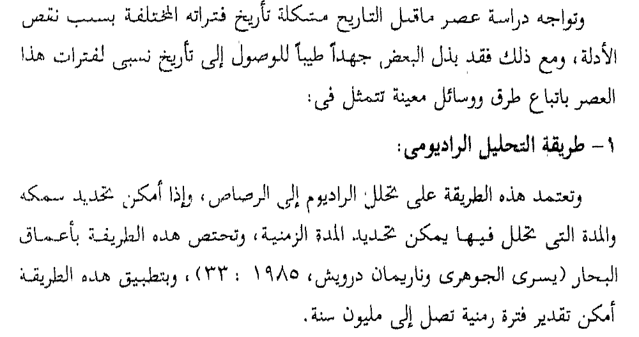
12

Slide 13
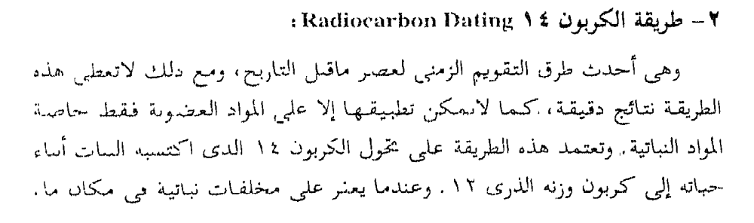
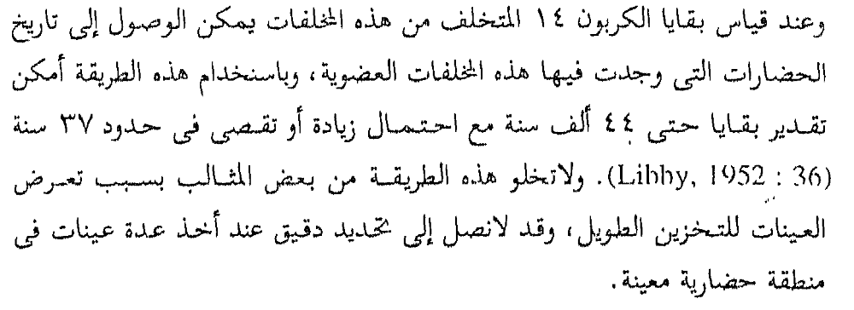
13

Slide 14
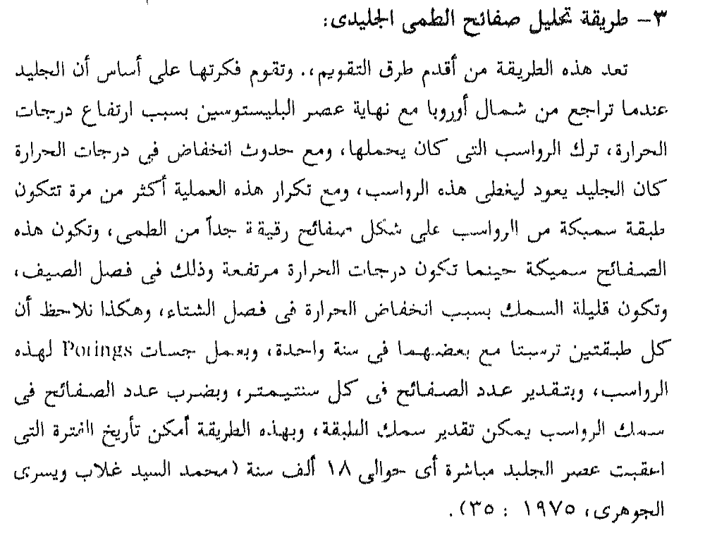
14

Slide 15
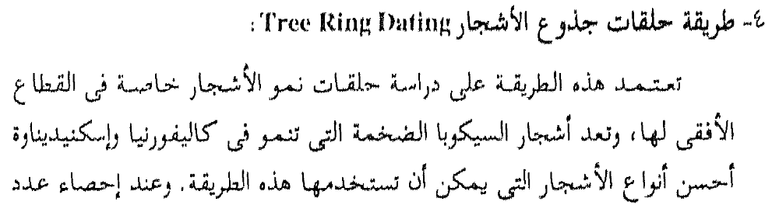
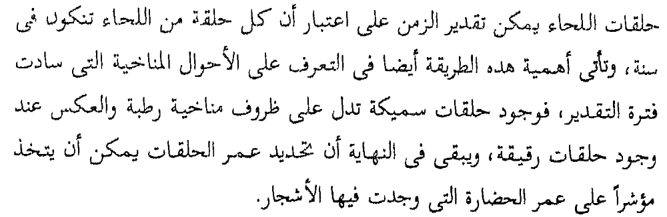
15

Slide 16
16

Slide 17
17

Slide 18
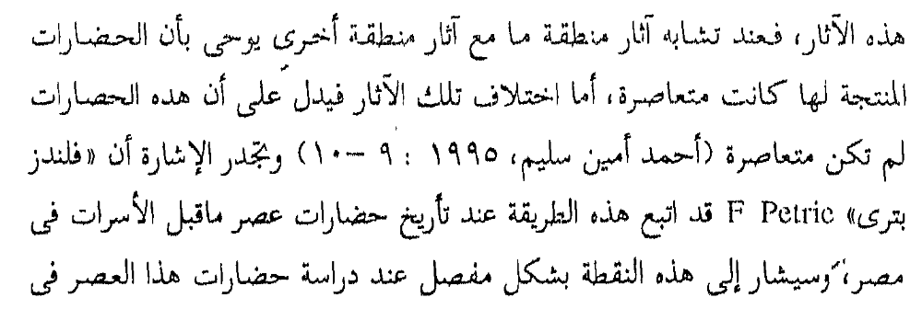
18

Slide 19
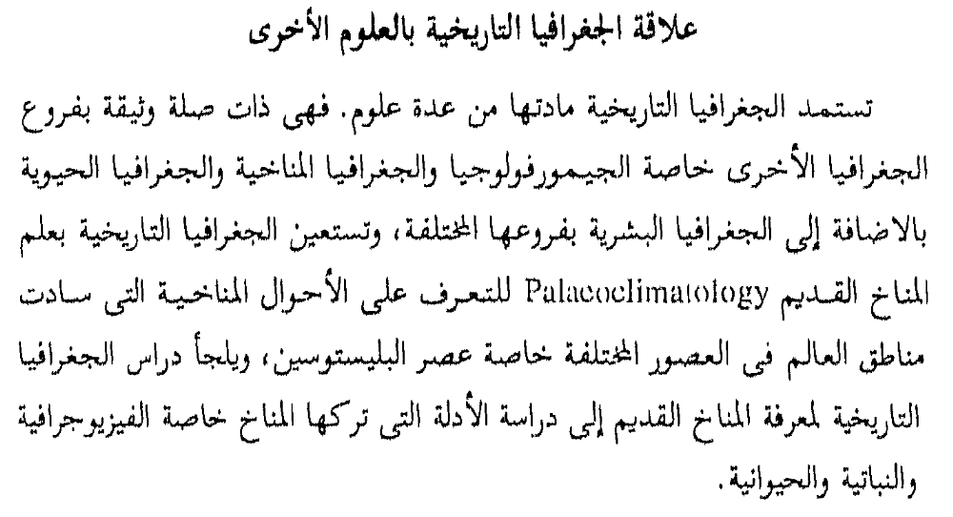
19

Slide 20
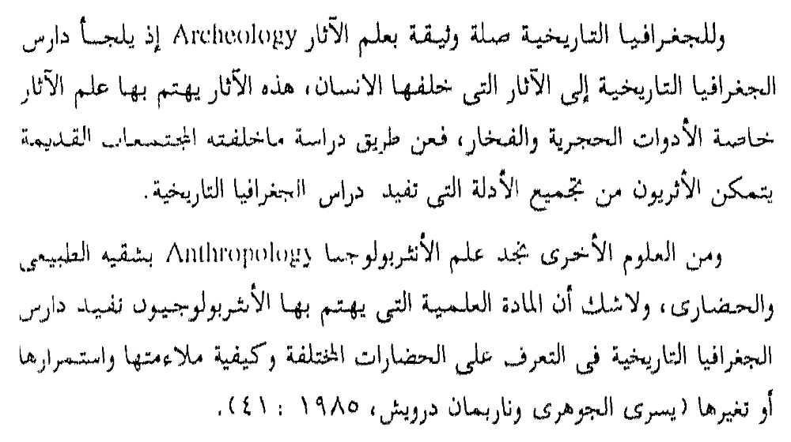
20

Slide 21
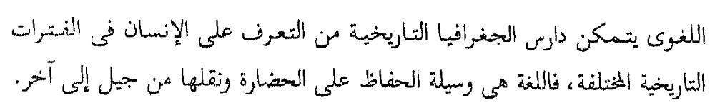
21

Slide 22
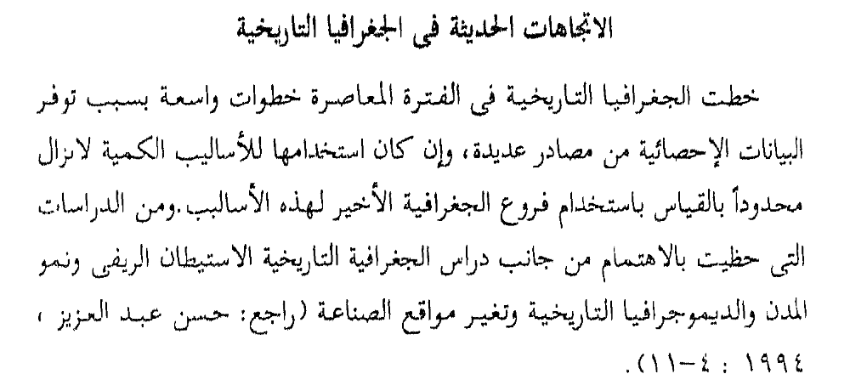
22

Slide 23
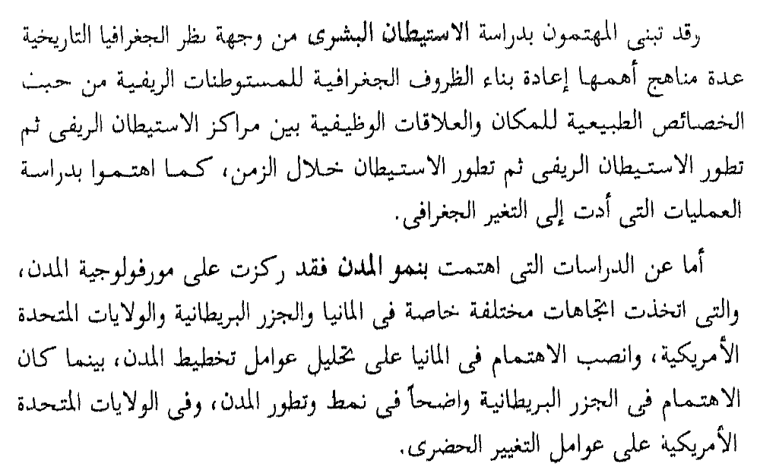
23

Slide 24
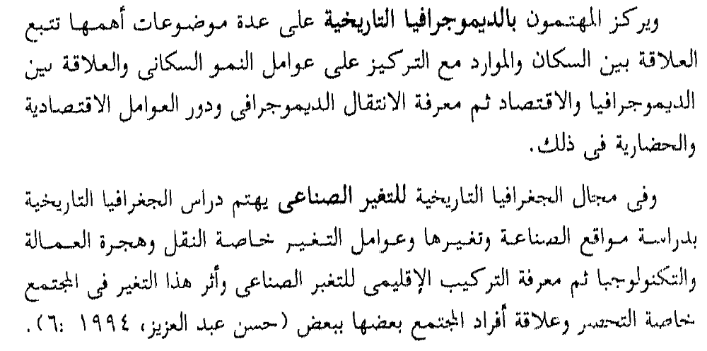
24

Slide 25
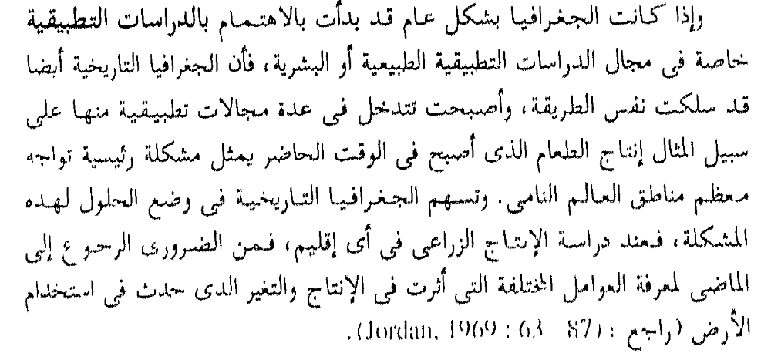
25

Slide 26
بحمد الله

